Slide 1
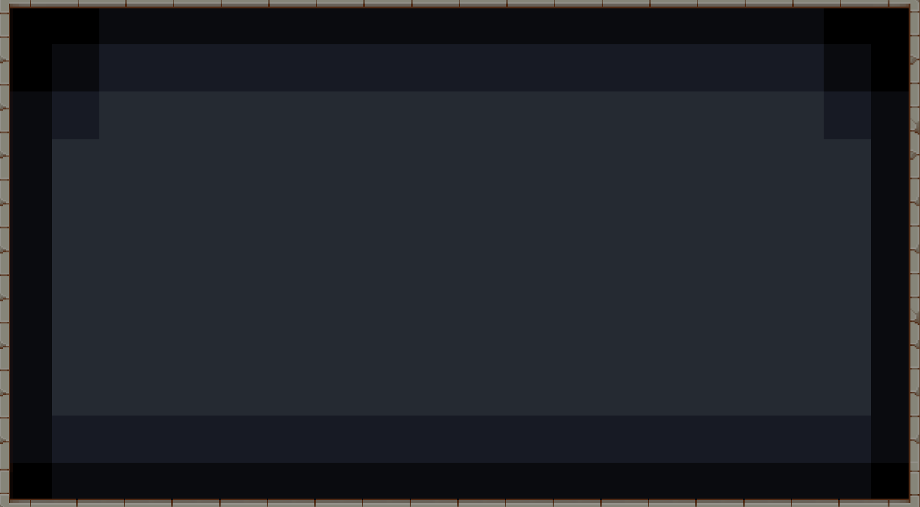

SPACE INVASION
_DEFENSE
목차
개요 / 기술 스택
주요 코드 및 기능
문제 해결 사례
시연 영상

Slide 2
SPACE INVASION_DEFENSE
개요
SPACE INVASION_DEFENSE
개발 기간
2023.04.07-2023.05.04
개발 목적 및 동기
사운드 조절, Singleton 패턴, UI 상호작용, 해상도 옵션과 같은 간단한 내용을 짧은 시간에 직접적으로 사용해보기에 가장 적합하다 판단하여 개발을 결심
장르 및 주요 기능 :
TD(Tower Defense), 전략적으로 한정된 길을 따라 공격해 오는 적들을 저지하는 게 주 목적
개요 / 기술 스택 주요 코드 및 기능 문제 해결 사례 시연 영상

Slide 3




SPACE INVASION_DEFENSE
기술 스택
사용 툴 및 언어
Unity 2022.3.5f1
게임 오브젝트 관리 및 씬 전환
UI 요소 배치 및 인터페이스 디자인
물리 엔진을 활용한 타워 및 상호작용 구현
Visual Studio 2022
게임 로직 작성과 디버깅을 위한 주요 코드 편집
Unity와 통합하여 효율적인 개발 워크 플로우 사용
Unity Animator
피격 및 카메라 흔들림
타워 공격 애니메이션 전환 및 트리거 적용
C#
게임 상태 전환 로직 구현
타워 및 적의 행동 정의 스크립트 작성
사운드 매니저, 게임 매니저 등의 관리 스크립트 작성
UI 상호작용 스크립트 작성
Audacity
전체 게임의 사운드 크기 조정 통일감을 부여
개요 / 기술 스택 주요 코드 및 기능 문제 해결 사례 시연 영상

Slide 4
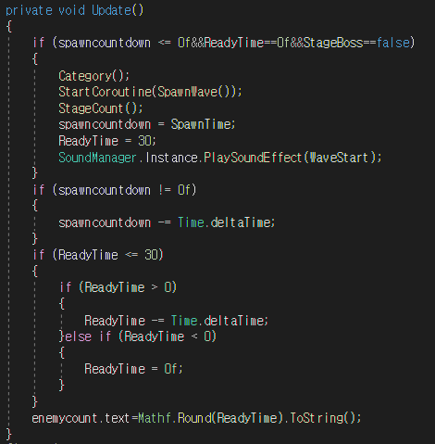
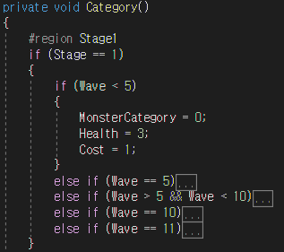
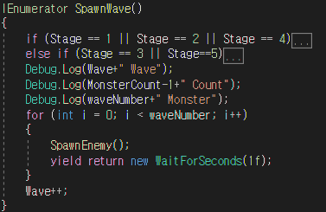
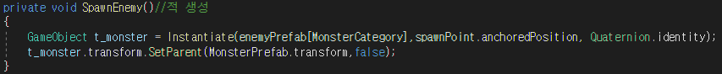
SPACE INVASION_DEFENSE
주요 코드 및 기능
MonsterSpawn
‘Category’ 함수를 통해 해당 스테이지의 난이도, Wave를 Update를 통해 실시간으로 받아와 현재 진행 상태 확인.
‘SpawnWave’ 현재 스테이지와 Wave에 맞는 Monster 스폰 수에 맞게 몬스터를 소환
(‘SpawnEnemy’ 함수를 통해 몬스터 오브젝트의 인스턴스를 생성)
편하게 관리 하기 위해 특정 오브젝트를 부모로 하여 스폰 위치에서 인스턴스 생성.
개요 / 기술 스택 주요 코드 및 기능 문제 해결 사례 시연 영상

Slide 5
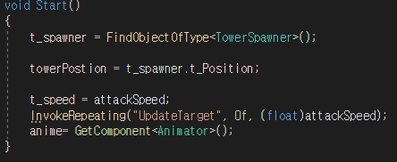
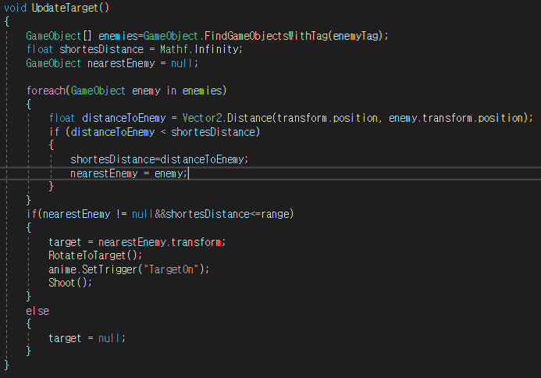
SPACE INVASION_DEFENSE
주요 코드 및 기능
Tower
타워 생성 시 타워의 종류에 따른 공격 속도를 고유 값으로 설정, ‘InvokeRepeating’ 을 사용하여 반복적으로 ‘UpdateTarget’ 함수를 실행
‘enemyTag’에 해당하는 오브젝트를 찾아 ‘enemies’ 담아 두고 자신과 거리가 가장 가까운 타겟을 설정 해서 현재 타겟(‘nearestEnemy’)로 설정
개요 / 기술 스택 주요 코드 및 기능 문제 해결 사례 시연 영상

Slide 6
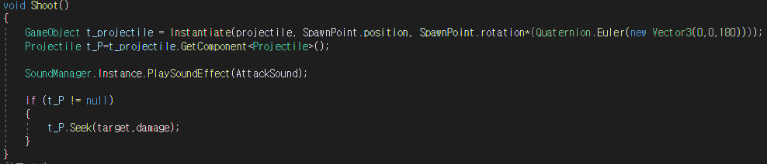
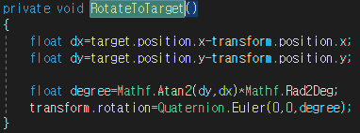
SPACE INVASION_DEFENSE
주요 코드 및 기능
Tower
설정된 타겟이 파괴되거나 공격 범위에서 사라지기 전까지 바라보도록 ‘RotateToTarget’ 함수를 통해 타워를 회전
타겟을 향해서 투사체를 ‘Shoot’ 함수를 통해 인스턴스로 생성
(‘Projectile’ 를 컴포넌트로 가지는 프리팹을 인스턴스로 생성)
개요 / 기술 스택 주요 코드 및 기능 문제 해결 사례 시연 영상

Slide 7
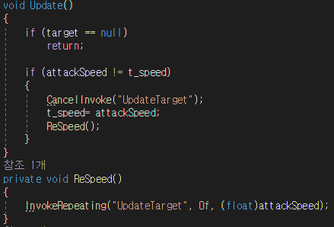
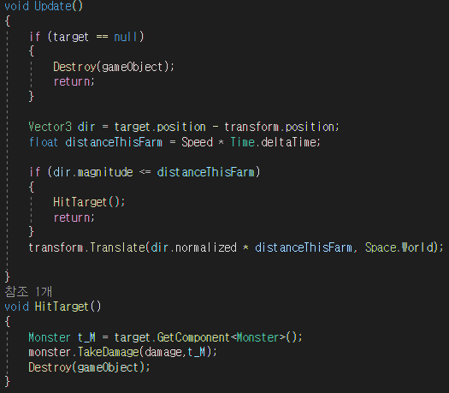
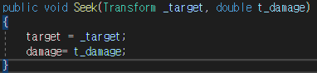
SPACE INVASION_DEFENSE
주요 코드 및 기능
Tower / Projectile
Tower
‘Update’ 를 통해서 타겟이 범위 밖으로 벗어나거나 파괴되면 다음 타겟을 설정 할 수 있도록 ‘InvokeRepeating’ 을 통해서 ‘UpdateTarget’ 을 재실행
Projectile
발사체가 타겟과의 거리를 실시간으로 반영하여 일정 거리 이하 일시 피격으로 판정, ‘HitTarget’ 함수 실행, ‘Monster’ 컴포넌트를 지닌 타겟의 HP 감소 및 파괴 처리
발사체의 인스턴스 생성시 타겟이 파괴되거나 범위에서 사라지지 않았다면 발사체의 목표를 ‘Seek’ 함수를 통해 설정
Tower
Projectile
개요 / 기술 스택 주요 코드 및 기능 문제 해결 사례 시연 영상

Slide 8
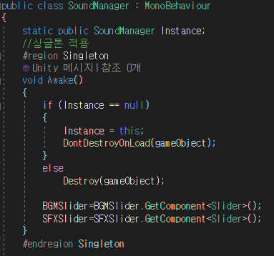
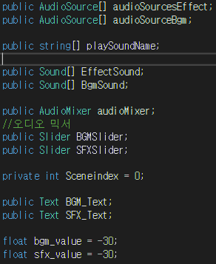
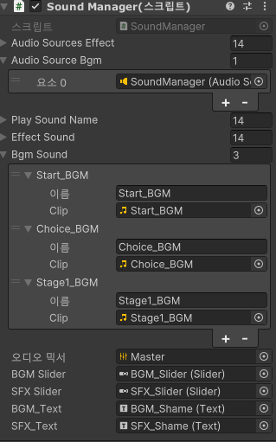
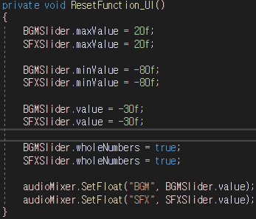
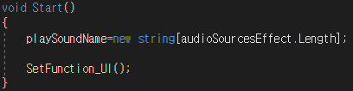
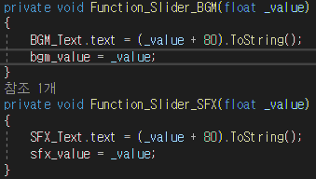
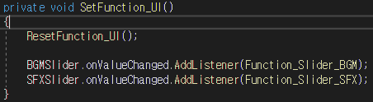
SPACE INVASION_DEFENSE
주요 코드 및 기능
SoundManager
‘Singleton’ 패턴으로 씬 하나의 고유 존재로 설정
(씬이 바뀌어도 파괴되지 않고 유지)
오디오를 조절할 믹서 및 슬라이더 등 오브젝트 매칭
‘SetFunction_UI’를 통해 ‘ResetFunction_UI’와 각 슬라이더에 ‘Function_Slider_’를 ‘AddListener’로 이벤트를 추가해 값이 변할 때 마다 동작하도록 함수 호출
개요 / 기술 스택 주요 코드 및 기능 문제 해결 사례 시연 영상

Slide 9
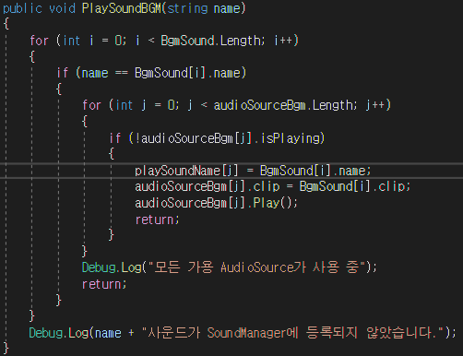
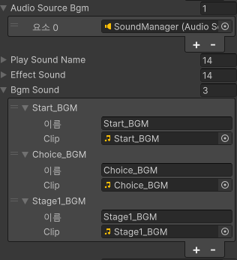
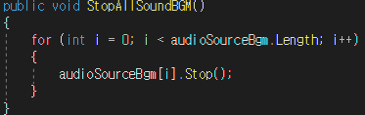
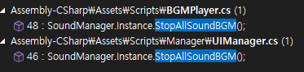
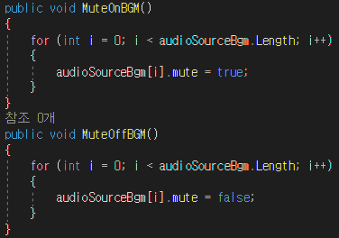
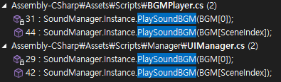
SPACE INVASION_DEFENSE
주요 코드 및 기능
SoundManager
(SFX도 동일) 타 컴포넌트에서 호출되어 음악이 재생 될 수 있도록 ‘PlaySoundBGM’에 유니티 에서 음악 및 재생될 음악의 이름을 설정
‘StopAllSoundBGM’을 통해 재생중인 음악 정지
‘MuteOnBGM’과 ‘MuteOffBGM’으로 재생 중인 음악 음소거 설정
개요 / 기술 스택 주요 코드 및 기능 문제 해결 사례 시연 영상

Slide 10
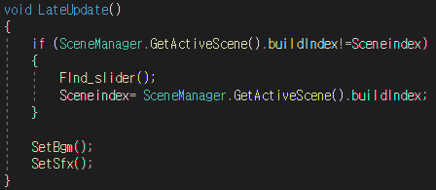
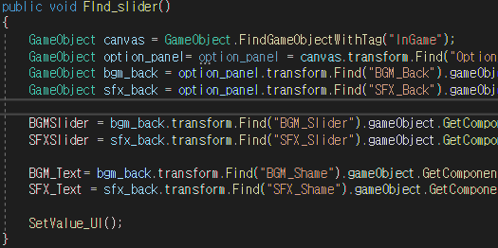
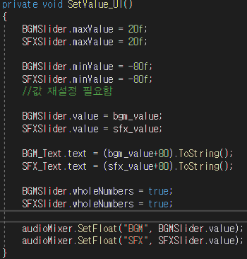
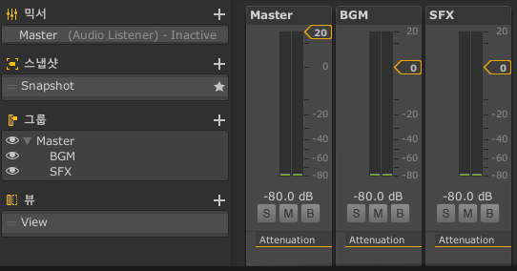
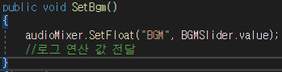
SPACE INVASION_DEFENSE
주요 코드 및 기능
SoundManager
‘LateUpdate’를 통해서 씬이 바뀐 후 ‘Find_slider’ 함수를 통해 각 오디오 조절 슬라이더를 찾아서 다시 매칭 및 값 재설정
‘SetValue_UI’ 함수를 통해서 매칭된 슬라이더의 값을 설정 하는데, 이때 이전 설정 값이 존재한다면 그 값을 그대로 유지
‘SetBgm’, ‘SetSfx’ 함수를 통해서 플레이어가 슬라이더 조작 시 믹서로 연산 값을 전달 (조절 된 값은 ‘wholeNumbers’를 통해 오직 정수로만 변환된 값을 전달)
개요 / 기술 스택 주요 코드 및 기능 문제 해결 사례 시연 영상

Slide 11
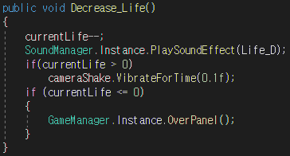
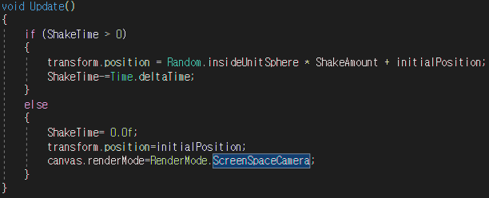
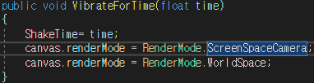
SPACE INVASION_DEFENSE
주요 코드 및 기능
CameraShake
TotalMoney
Life가 1씩 감소할 때 마다 (몬스터를 하나 놓칠 때마다) CameraShake의 ‘VibrateForTime’ 함수에 0.1f 값을 전달하여 0.1f 동안 카메라 흔들림 효과 실행
‘Update’ 에서 실질적으로 카메라를 흔들어 피격 효과를 시각적으로 표현
개요 / 기술 스택 주요 코드 및 기능 문제 해결 사례 시연 영상

Slide 12
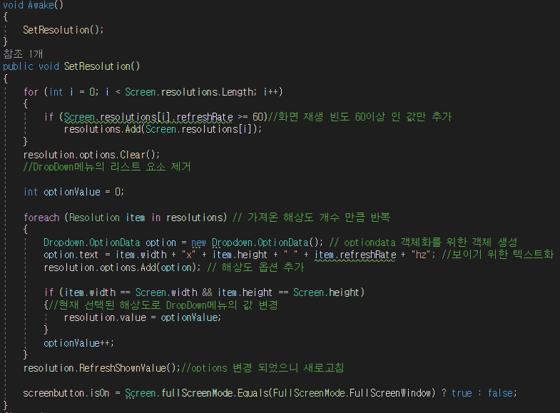
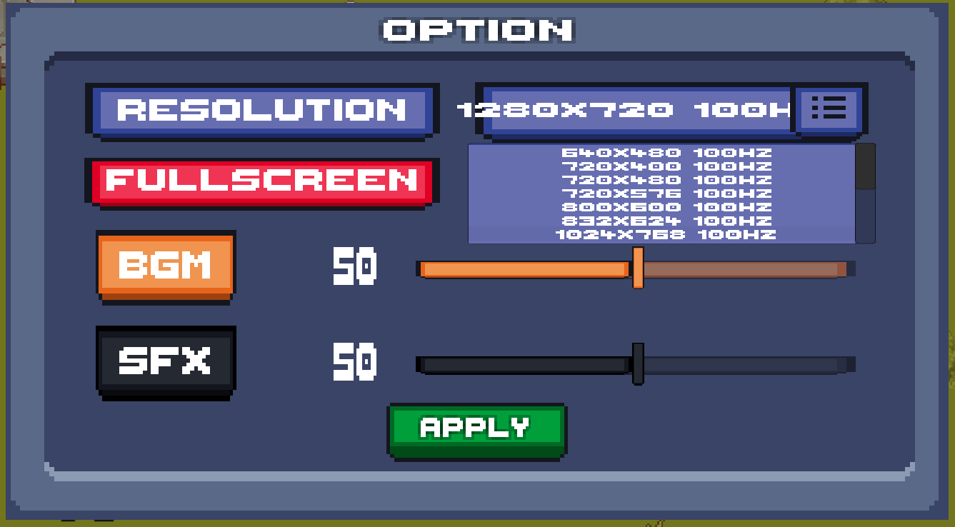
SPACE INVASION_DEFENSE
주요 코드 및 기능
ViewOption
게임 시작 시 ‘SetResolution’ 함수를 통해 현재 송출되고 있는 모니터의 재생 빈도 수 60이상 인 값만 추가
(기존 DropDown 메뉴 리스트를 삭제)
리스트에 추가된 해상도 값들을 개별적으로 객체화하여 ‘DropDown’ 메뉴에 항목들을 추가 후 DropDown 메뉴 새로고침
개요 / 기술 스택 주요 코드 및 기능 문제 해결 사례 시연 영상

Slide 13
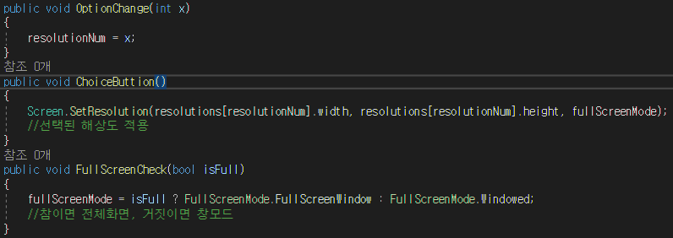

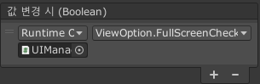
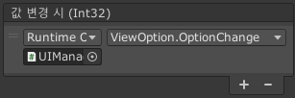
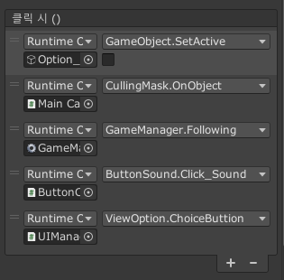
SPACE INVASION_DEFENSE
주요 코드 및 기능
ViewOption
‘CheckBox’ 에 ‘FullScreenCheck’ 함수를 값 변경 시 이벤트로 등록, 체크박스 체크 여부로 모드 확인
‘Resolution’ 의 DropDown 메뉴의 값 변경 시 이벤트로 ‘OptionChange’ 함수를 등록, 원하는 해상도 값 선택 시 ‘resolutionNum’ 변수 값 변경
전체화면 모드, 소리 조절, 해상도 조절 등의 옵션을 수정 한 후 인 게임 내 ‘Apply’ 버튼에 ‘ChoiceButtion’ 함수를 이벤트로 적용 하여 최종적으로 ‘Apply’ 버튼 클릭 시 수정한 옵션들이 적용
개요 / 기술 스택 주요 코드 및 기능 문제 해결 사례 시연 영상

Slide 14
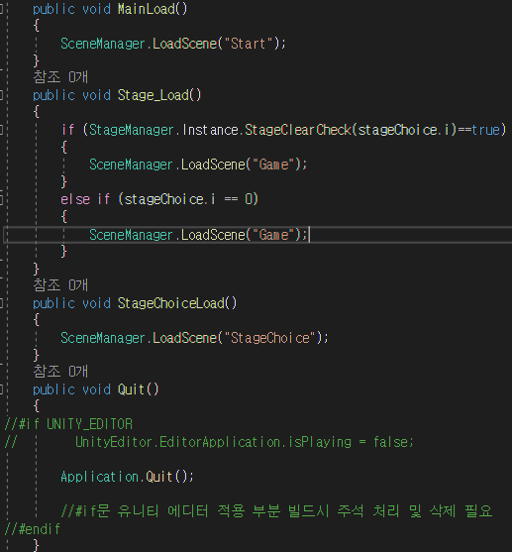
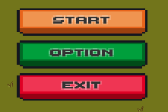
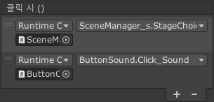
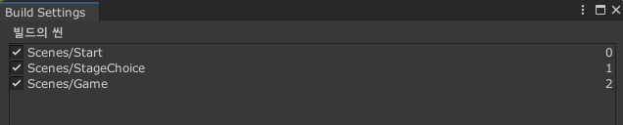
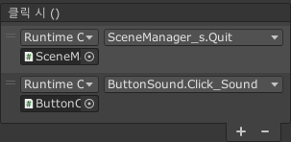
SPACE INVASION_DEFENSE
주요 코드 및 기능
SceneManager
‘MainLoad’, ‘Stage_Load’, ‘StageChoiceLoad’ 함수들을 인 게임 내 클릭 시 씬 이동이 필요한 버튼에 이벤트로 등록, 유니티 내 등록된 씬의 이름에 맞게 씬 이동
‘Quit’ 함수는 유니티 에디터 내에서 만 동작하는 명령어 와 빌드 후 exe 파일에서의 명령어가 다르기에 ‘#if’ 문으로 구분
개요 / 기술 스택 주요 코드 및 기능 문제 해결 사례 시연 영상

Slide 15
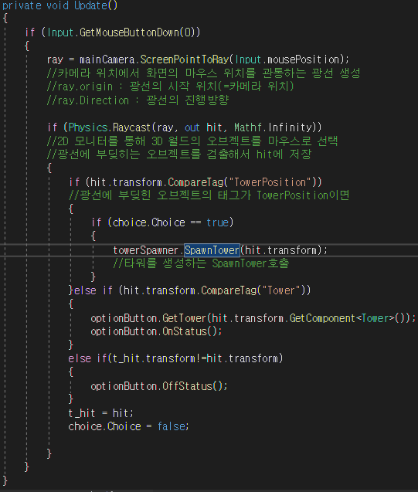
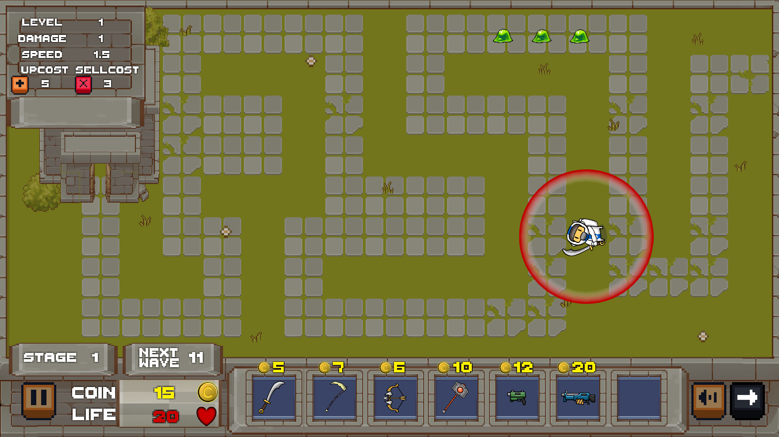
SPACE INVASION_DEFENSE
주요 코드 및 기능
ObjectDetector
‘Update’ 에서 마우스 좌 클릭이 입력되었을 시 ‘Raycast’ 로 오브젝트 검출.
오브젝트 태그가 ‘TowerPostion’ 이고 타워를 현재 설치 할 수 있다면 타워 설치.
이미 타워가 설치되어 있다면 타워의 정보 좌 상단 표출.
이전과 다른 오브젝트 선택 시(다른 행동 시) 만일 타워 정보 표출 중이었다면 정보 표출 중지 및 무 반응.
개요 / 기술 스택 주요 코드 및 기능 문제 해결 사례 시연 영상

Slide 16
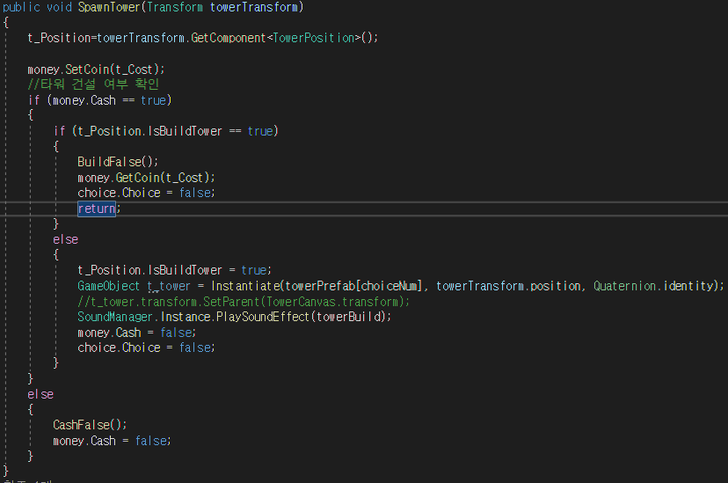
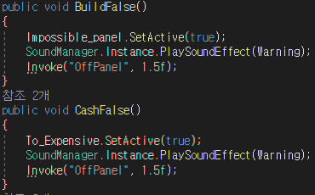
SPACE INVASION_DEFENSE
주요 코드 및 기능
Towerspawner
코인이 충분 하고 지정한 위치에 타워가 설치되어 있지 않다면 선택한 타워의 인스턴스를 설치 및 코인 차감
타워가 이미 설치가 되어 있다면, ‘BuildFalse’ 함수를 실행(경고 문구 출력 및 입력 방지 패널 SetActiveFalse 명령어 함수 Invoke로 실행)하면서 차감하려 했던 코인의 양만큼 다시 재등록
코인이 모자라다면, ‘CashFalse’ 함수를 실행 (경고 문구 출력 및 입력 방지 패널 SetActiveFalse 명령어 함수 Invoke로 실행)
개요 / 기술 스택 주요 코드 및 기능 문제 해결 사례 시연 영상

Slide 17
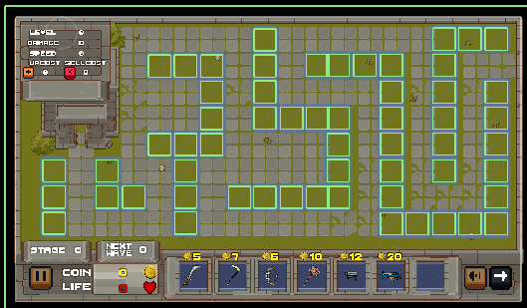
SPACE INVASION_DEFENSE
문제 해결 사례
타워의 설치 장소 문제
무분별한 타워 설치 방지를 위해 타워 설치 가능 지점, 불가능 지점을 필드에 구분해서 정렬
개요 / 기술 스택 주요 코드 및 기능 문제 해결 사례 시연 영상

Slide 18
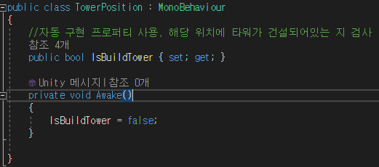
SPACE INVASION_DEFENSE
문제 해결 사례
타워 존재 여부 확인 문제
설치 유무를 확인 할 수 있는 컴포넌트를 타워 설치지점마다 추가, 레이 캐스트로 해당 지점을 검출 한 후 설치 유무를 판단하여 타워가 겹쳐서 설치되는 문제 해결
개요 / 기술 스택 주요 코드 및 기능 문제 해결 사례 시연 영상

Slide 19


SPACE INVASION_DEFENSE
문제 해결 사례
몬스터의 이동 경로 이탈 문제 / 발사체의 몬스터 피격 판정
Projectile
타겟 미 존재 – 발사체 즉각 파괴
HIT!!
ROAD
ROAD
남은 거리<=이동해야 할 거리
피격!
기존의 경우, 몬스터와 발사체 모두 Collider를 컴포넌트로 추가하여 충돌 시 피격 되는 방식으로 구현 하였으나 이때 물리적 충돌에 의해 몬스터가 이동 경로에서 조금씩 이탈 하는 문제가 발생
타겟과 발사체까지의 사이 거리를 계산,
남은 거리<=이동해야 할 거리 -> 피격!
발사체 이동 중 타겟이 사라질 시
발사체 즉각 파괴 구문 추가
개요 / 기술 스택 주요 코드 및 기능 문제 해결 사례 시연 영상

Slide 20


SPACE INVASION_DEFENSE
문제 해결 사례
타워의 몬스터 공격 우선 순위
검출된 타겟 들 중 가장 거리가 짧은 타겟을 목표로 설정
타겟이 사라지지 않았다면 최우선 공격 대상
기존의 경우, 타워와 몬스터 사이의 거리가 가장 짧은 몬스터 만을 공격 대상으로 설정하여 집중 적으로 몬스터를 피격하지 못해 난이도가 상승하는 상황이 발생
최초 공격 대상으로 선정된 타겟을 목표로 설정(변수 설정).
최우선 타겟이 공격 범위 밖으로 벗어나거나
(타겟과 타워 사이 거리 계산)
HP가 0이 되어 파괴된다면
새로이 사이 거리가 가장 짧은 몬스터를 타겟으로 선정
개요 / 기술 스택 주요 코드 및 기능 문제 해결 사례 시연 영상

Slide 21



SPACE INVASION_DEFENSE
문제 해결 사례
해상도 조절 문제
각 씬 마다 해상도 조절 시 화면의 비율이 깨지는 문제가 발생
최초 타이틀 화면에서만 해상도 조절이 가능하게끔 옵션 패널에서 해상도 조절 메뉴 삭제
개요 / 기술 스택 주요 코드 및 기능 문제 해결 사례 시연 영상

Slide 22

SPACE INVASION_DEFENSE
시연 영상
개요 / 기술 스택 주요 코드 및 기능 문제 해결 사례 시연 영상

Slide 23
SPACE INVASION_DEFENSE
시연 영상 및 이미지
개요 / 기술 스택 주요 코드 및 기능 문제 해결 사례 시연 영상 및 이미지

